Slide 1
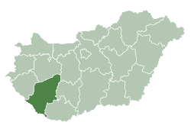
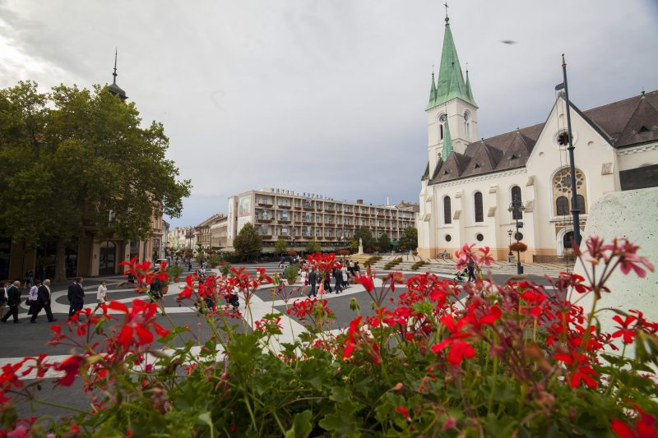
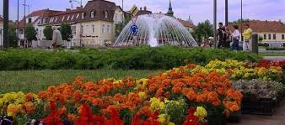
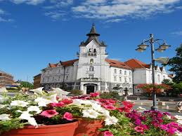
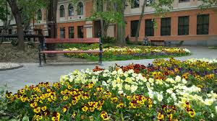
Kaposvár
Die Stadt der Blumen

Slide 2
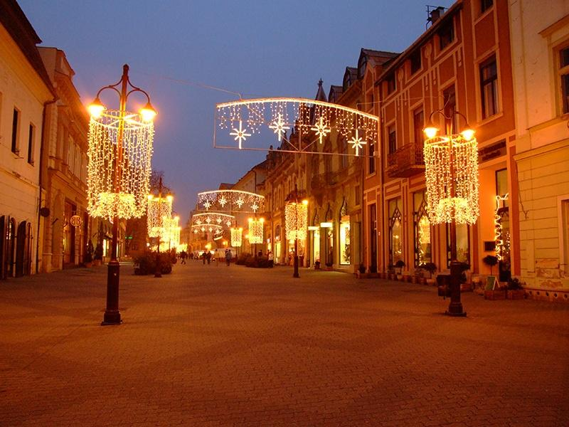
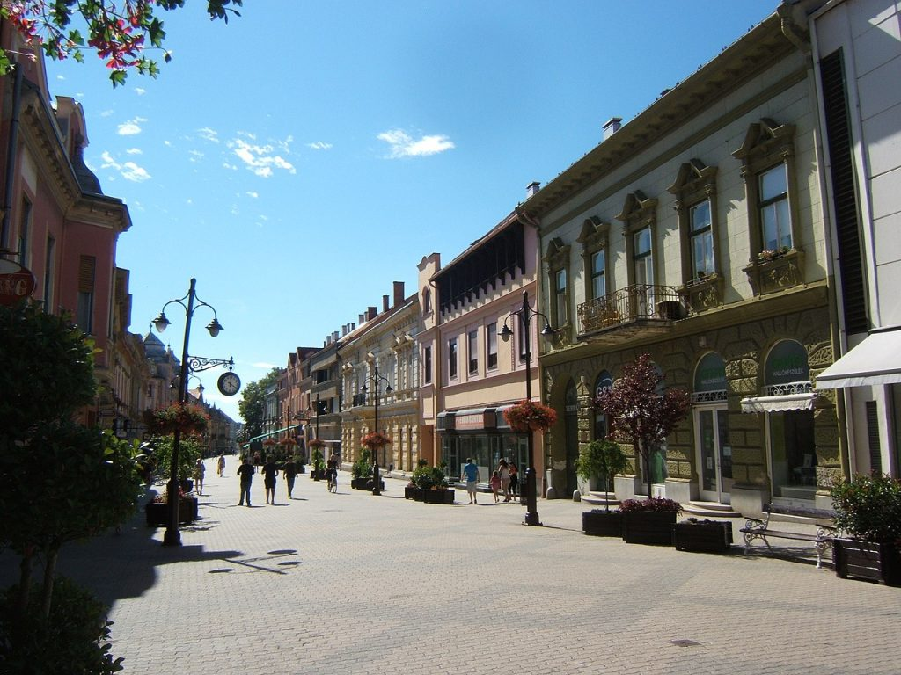
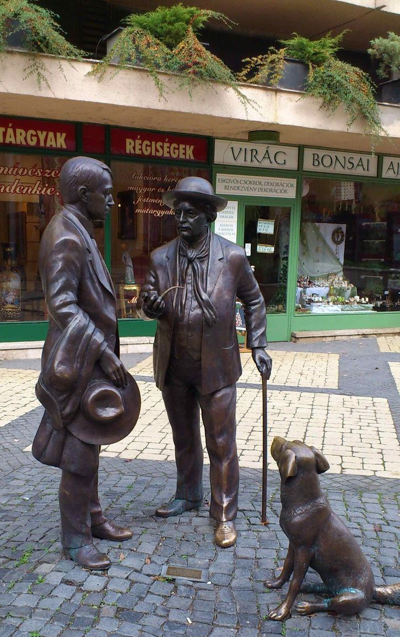
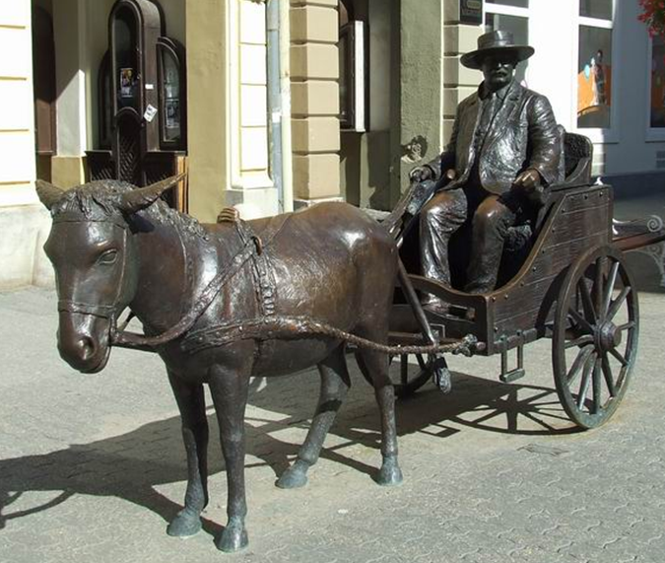
Die Hauptstraße
In der Hauptstraße befinden sich viele schöne alte Häuser. Die meisten von ihnen wurden im 20. Jahrhundert im Sezessionsstil erbaut. Viele von diesen Häusern sind mit Blumen geschmückt. In unserer Haupstraße finden wir auch Statuen. Berühmt sind zum Beispiel der Esel mit dem Wagen oder Ady Endre (berühmter Schriftsteller) mit Rippl-Rónai József (ein berühmter Maler).

Slide 3
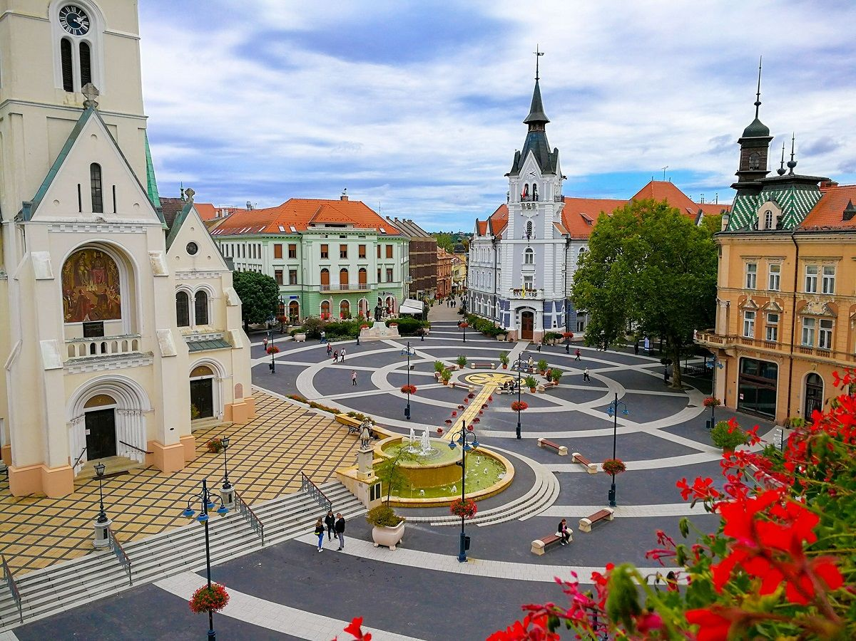
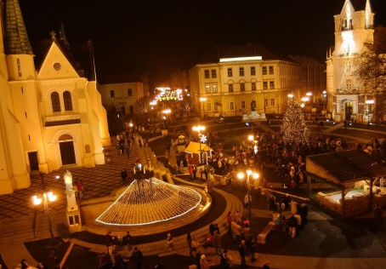
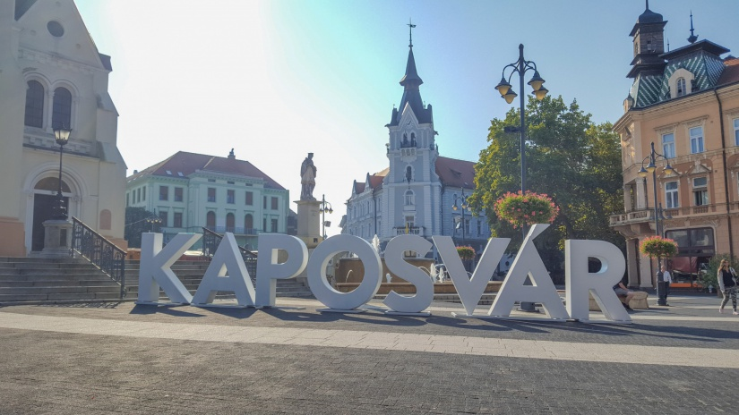
Der Hauptplatz
Im Jahr 2010 gewann er zusammen mit der Hauptstraße den Preis des schönsten Hauptplatzes und der schönsten Hauptstraße von Ungarn. Im Jahr 2017 wurde er (beim European Flower Towns and Villages Competition) zum schönsten Platz in Europa gewählt.

Slide 4
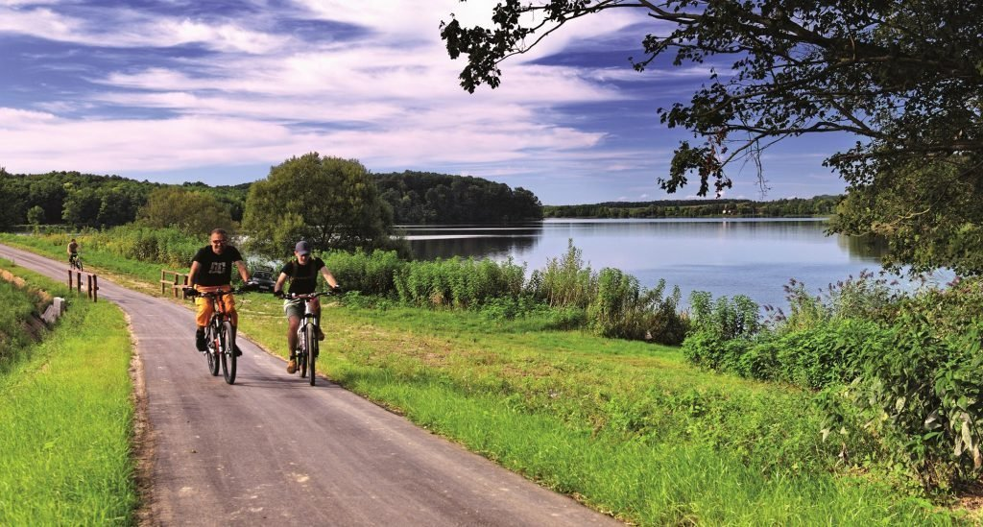
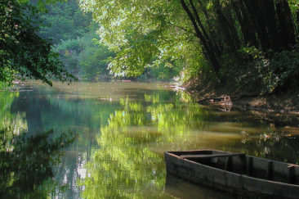
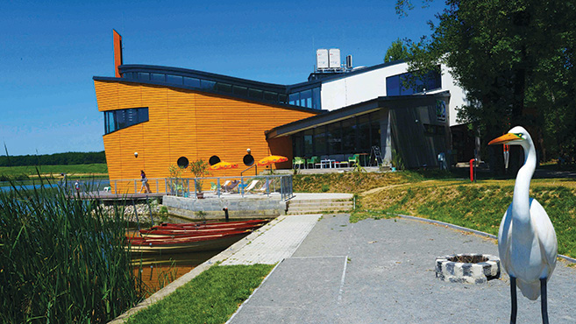
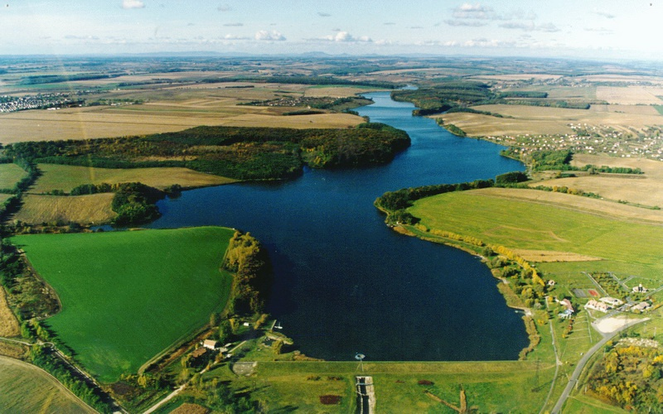
Deseda
Der größte künstliche See in Ungarn
Er ist der beste Ort für...
Angeln
Fahrrad fahren
Laufen und mit der Familie, mit Freunden spazieren
einen Picknick machen
Das Zentrum

Slide 5
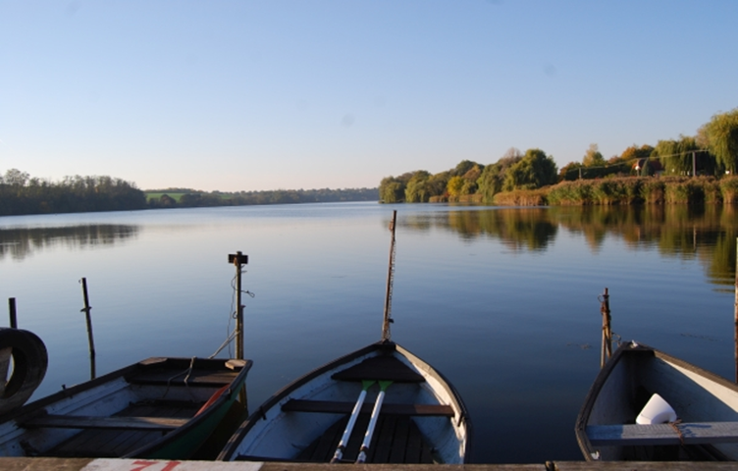
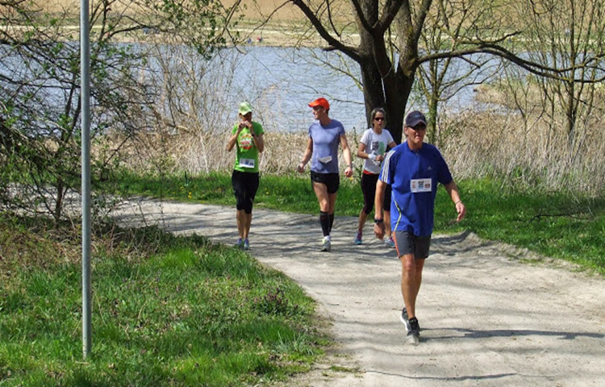
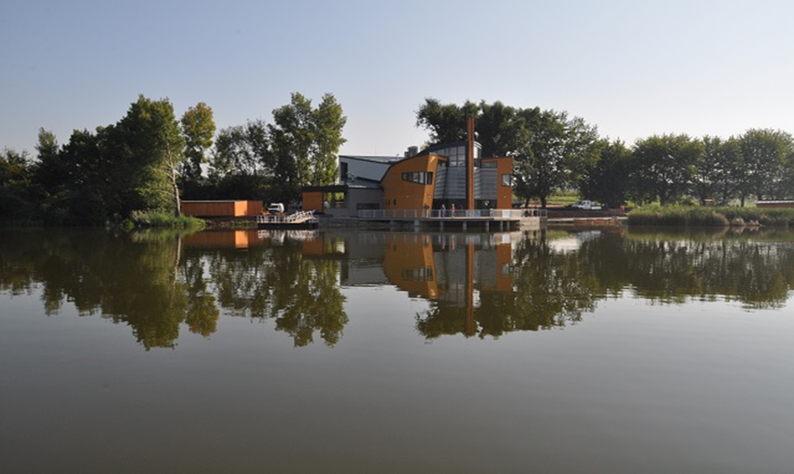
Kanufahren, Rudern
Das Zentrum
Deseda Ultramarathon

Slide 6
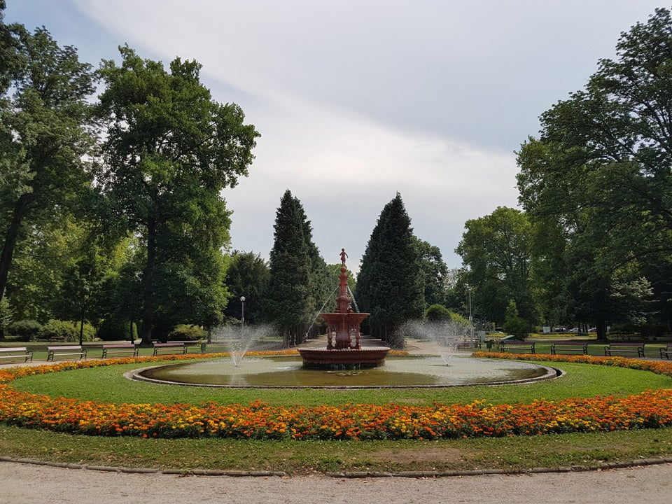
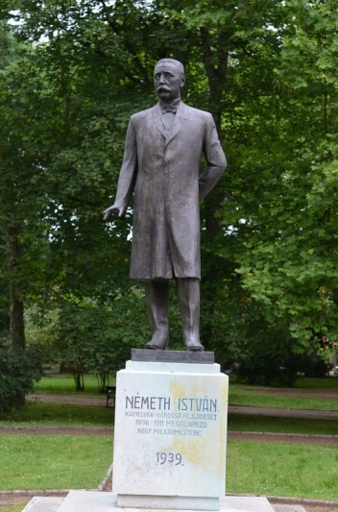
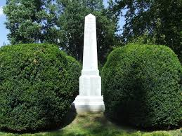
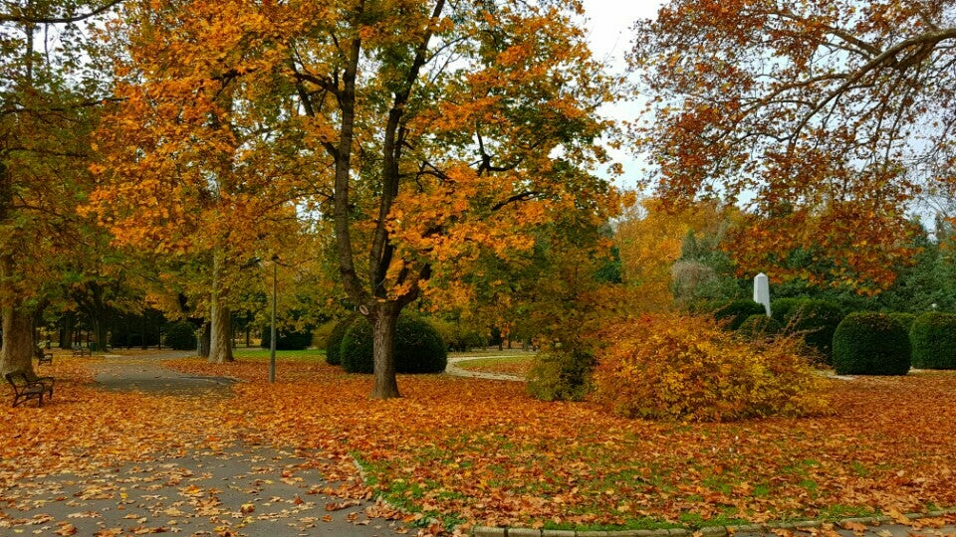
Der Berzsenyi Park
Dieser Park ist einer der wichtigsten öffentlichen Parks der Stadt. Heute hat der Park etwa 400 Bäume und 1000 Sträucher.

Slide 7
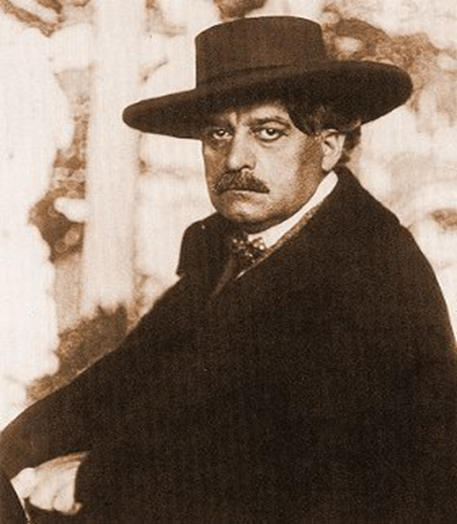
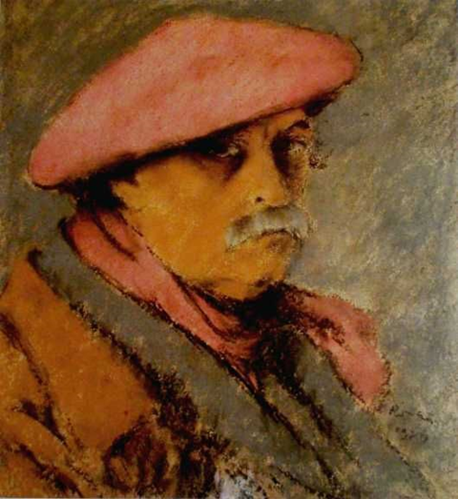
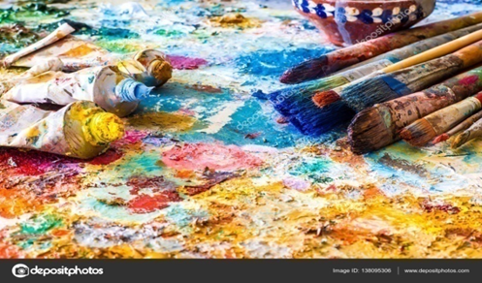
Rippl-Rónai József
Er wurde im Jahr 1861 in Kaposvár geboren.
Er ist einer der bekanntesten Künstler unseres Landes – er lernte in München und in Paris, aber er kam nach Hause und arbeitete hier.
Er verwendet viele Farben und bevorzugte Malerei über einfache Bürger und ihr Leben.

Slide 8
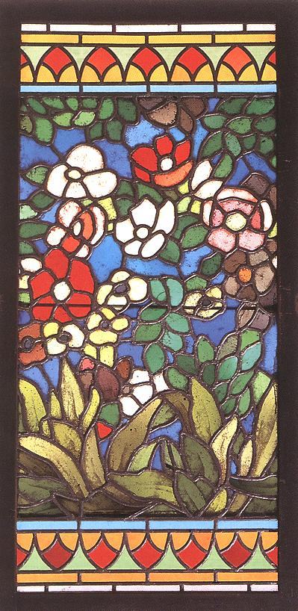
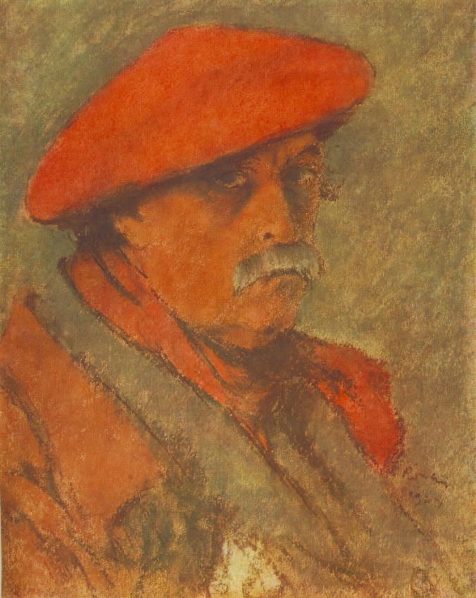
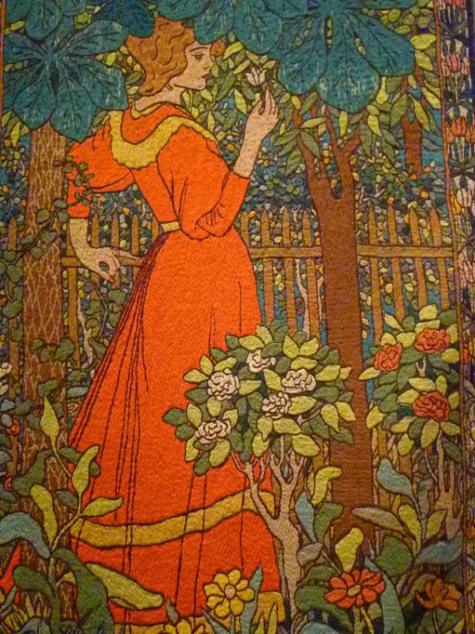
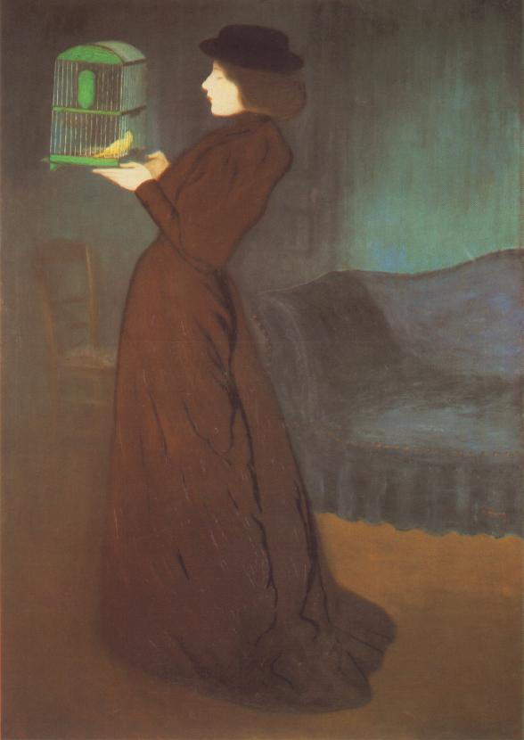
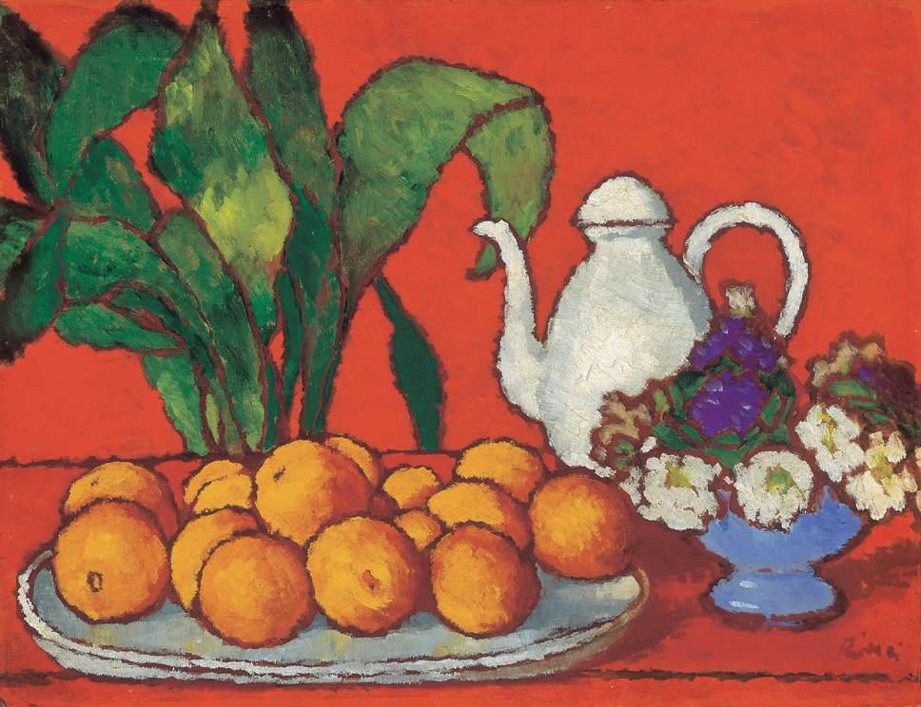
Rippl-Rónai József
Seine besten Meisterwerke:
Glasfenster in einem japanischen Café
Frau mit Rose
Stillleben mit Orangen

Slide 9
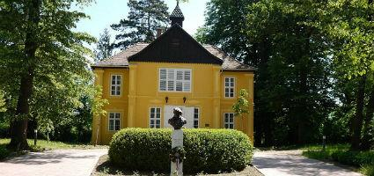
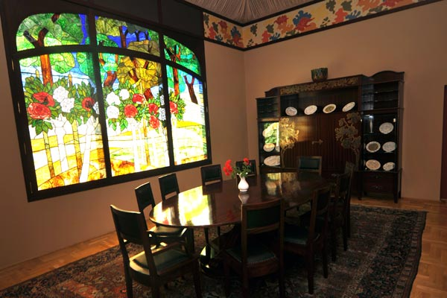
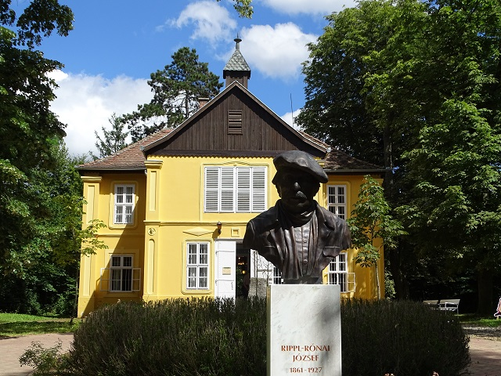
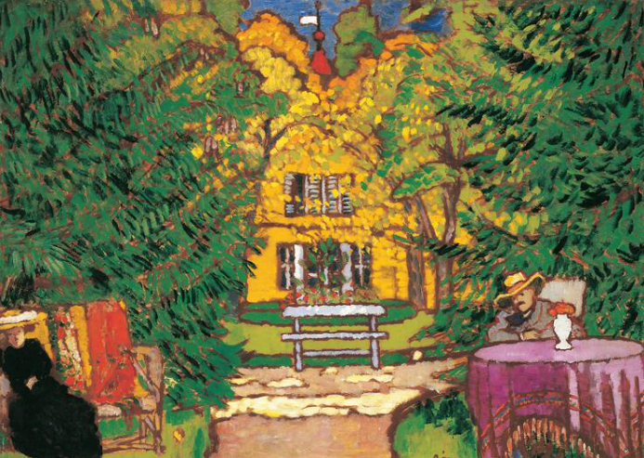
Die Innen des Hauses
Er malte seine eigene Residenz

Slide 10
Rippl-Rónai Festival
Es ist ein spektakuläres Festival voll von interessanten Programmen am Ende Mai
Die Hautpstraße ist geschmückt mit Flaggen und es gibt eine große Messe – Man kann hier Souvenirs, Gemälde, Honig und andere typisch Ungarisches kaufen.
In dieser Zeit gibt es Konzerte, Volkstanz-Vorstellungen, Ausstellungen

Slide 11
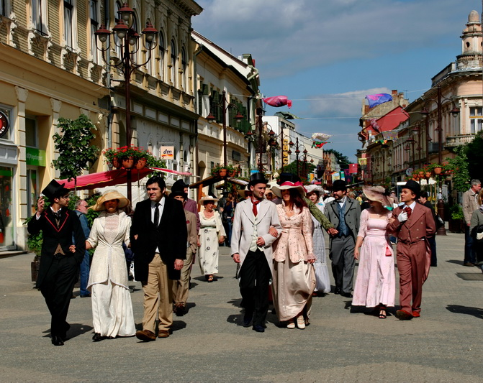
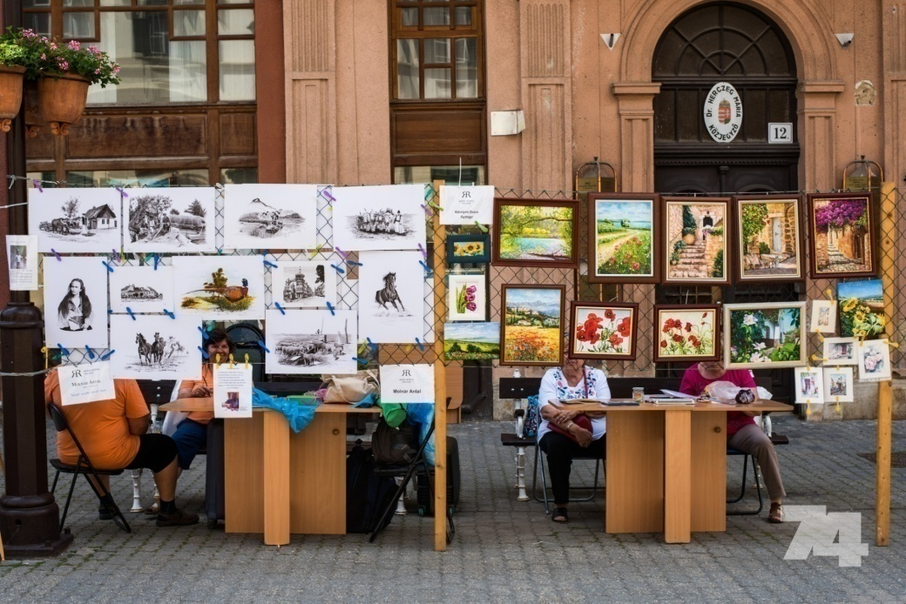
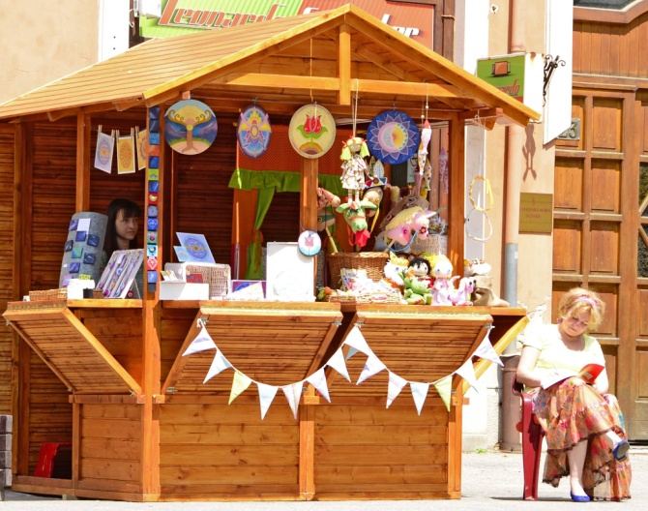
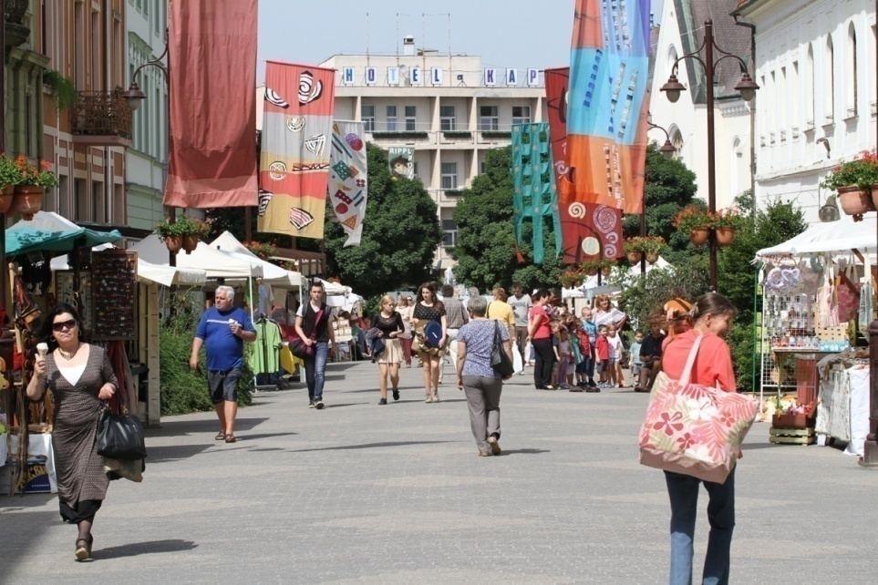
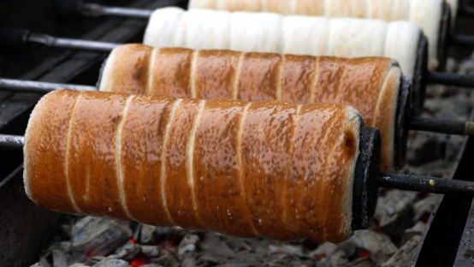
Man kann Gemälde kaufen!
Der Markt bietet Tausende von Souvenirs, oder Speisen, wie z. B.: Kürtős Kalács.

Slide 12
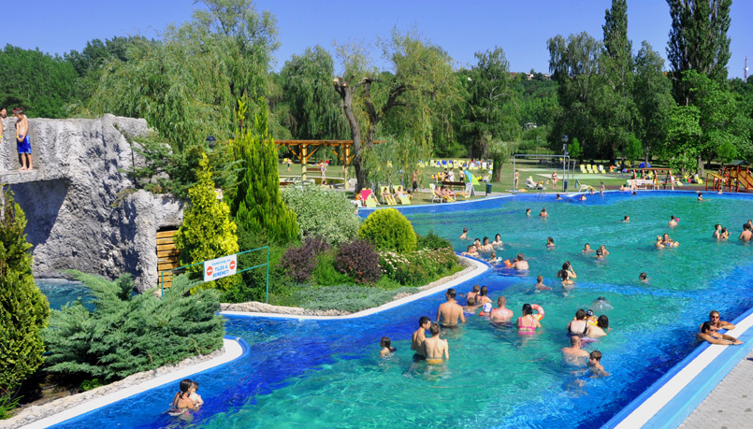
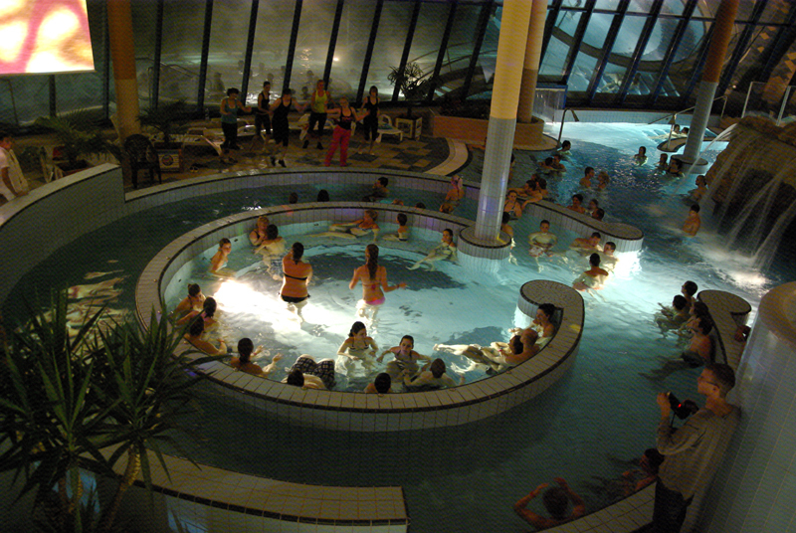
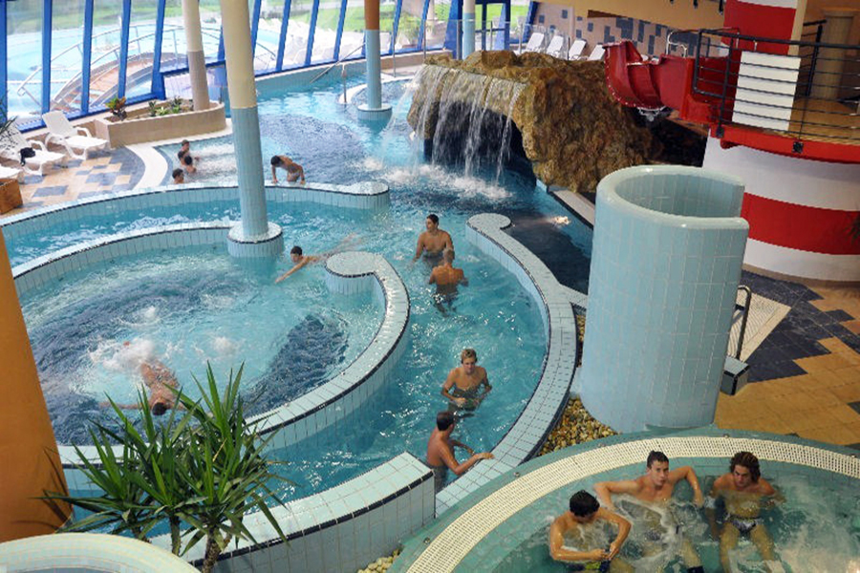
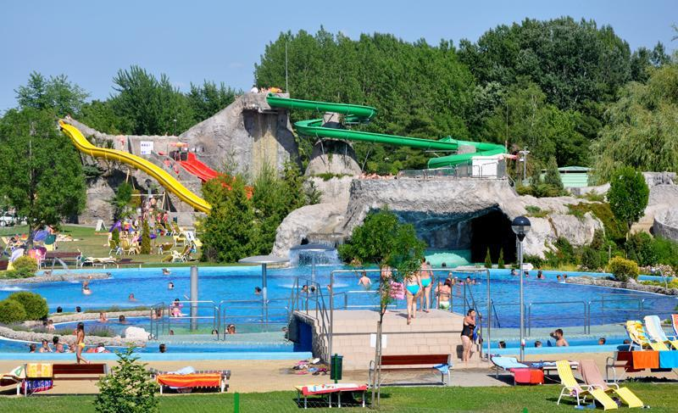
Das Blumenbad
Es gibt hier Innen- und Außenpools, sowie ein Thermalbad mit Heilwasser. Es hat sich kürzlich mit einem Erlebnisbad und mit einem Aquapark ergänzt.

Slide 13
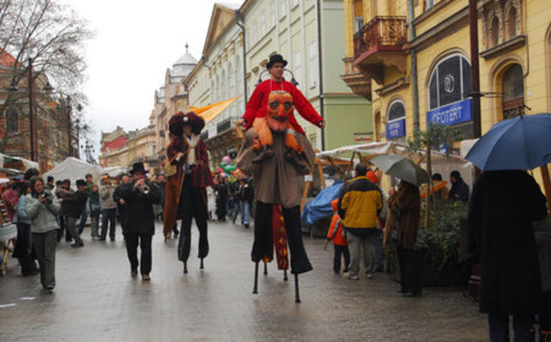
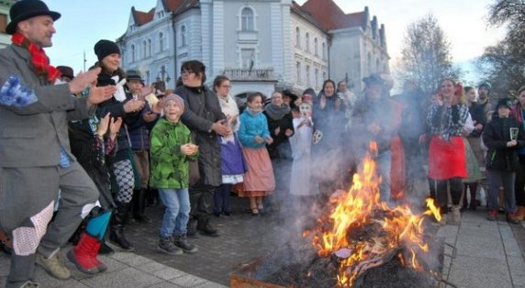
Unsere Traditionen
Karnevals
Während dieses Festivals verkleiden sich die Menschen und tragen verschiedene Kostüme . Die Masse geht die Hauptstraße entlang. Auf dem Kossuth-Platz sehen sich die Menschen die Vorstellung „Dorottya” an (Sie ist die Hauptfigur eines komischen Epos.) und sie lachen darüber.
Sie machen einen großen Kreis um ein Feuer herum und sie verfeuern die sogenannte „Kisze-Puppe”,(eine alte, hässliche Hexe). So vertreiben sie den Winter und das schlechte, kalte Wetter.
Alle Menschen tanzen und der Tanz macht ihnen viel Spaß. ☺

Slide 14
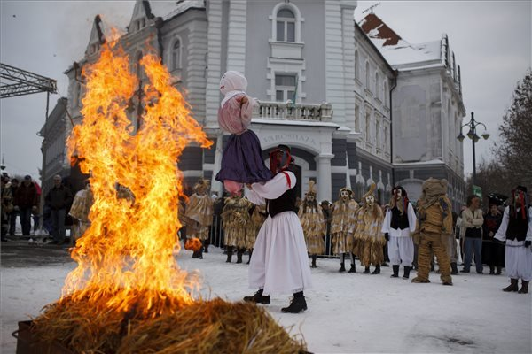
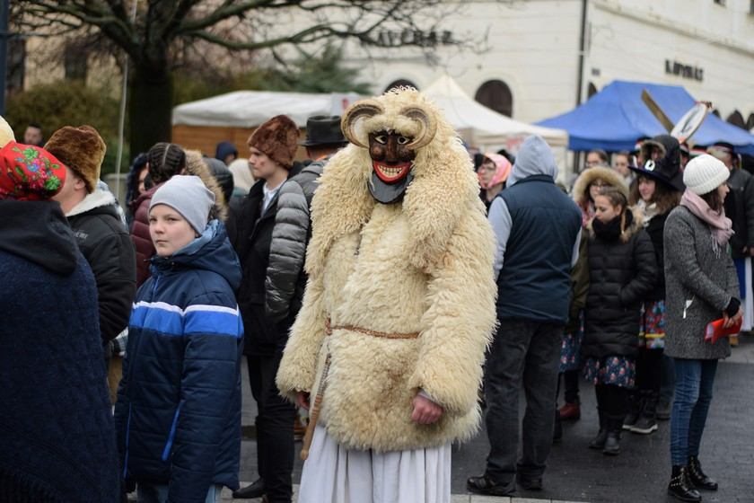
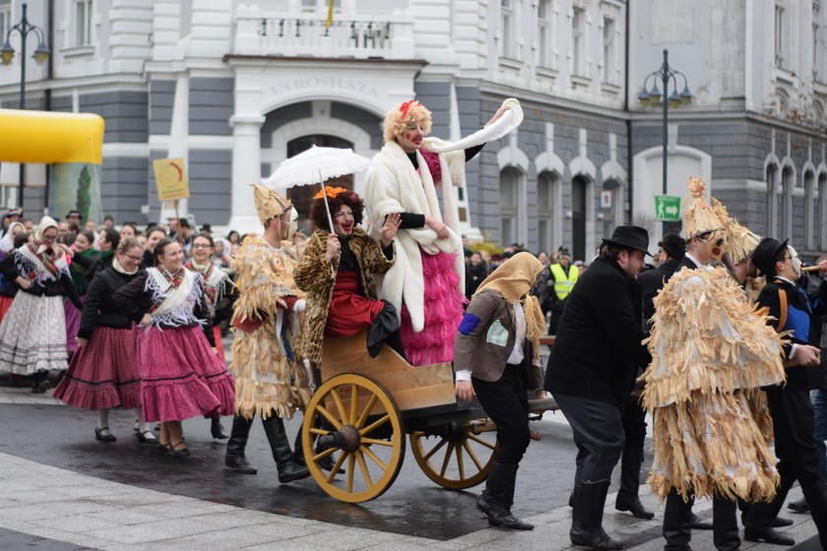
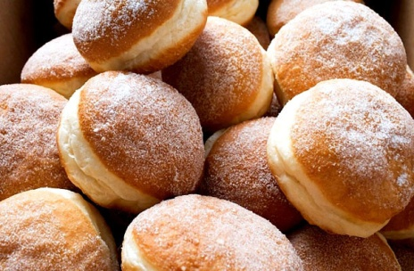
Die „Buschos”
Verbrennung der „Kisze- Puppe” → Vertreibung der Winter☺
Suchen einen Partner für „Dorottya”

Slide 15
II. Freilichtmuseum in Szenna
Szenna ist ein sehr kleines Dorf in der Nähe von Kaposvár.
Im Dorf kann man das Freilichtsmuseum besuchen.
Hier kann man sehen:
Bauernhäuser aus dem letzten Jahrhundert
( Zimmer, Terassen, Küche, Stall usw.)
Gegenstände
eine alte Schule
Und man kann auch backen, z.B.: „langalló”

Slide 16
Volkstanz ☺
Langalló, ist eine sehr feine ungarische Speise, mit Speck, purpurrote Zwiebeln und Käse.

Slide 17
Kultur in Kaposvár
Csiky Gergely Theater
Szivárvány Palast ( Kino, Konzerte)
Museums

Slide 18
Sports
Kaposvári Kosárlabda SE (Basketball)
Kaposvári VK (Wasserball)
Fino Kaposvár Se (Volleyball)
Kaposvári Rákóczi FC (Fußball)
Kaposvári Kézilabda SE (Handball)

Slide 19
Vielen Dank für eure Aufmerksamkeit!
Erstellt von: ZsófiaTrixler
TamaraVentzl

